Slide 1
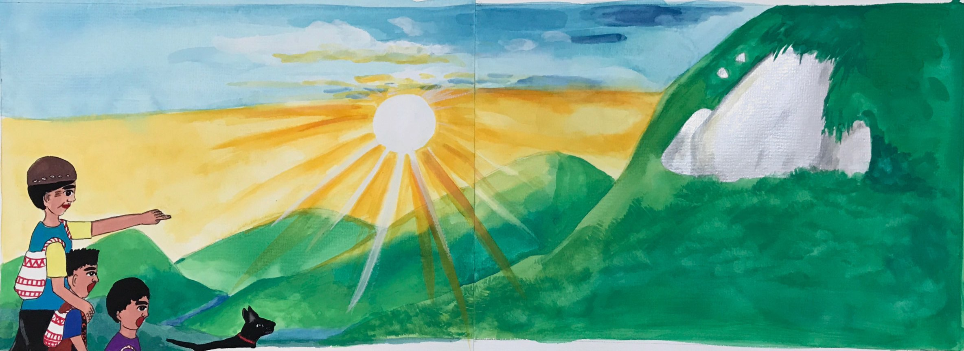
kirimu
趕快

Slide 2
mangtjez anga ken!
我回來了

Slide 3
inika makuda
沒關係

Slide 4
ku
siayamaya
不客氣

Slide 5

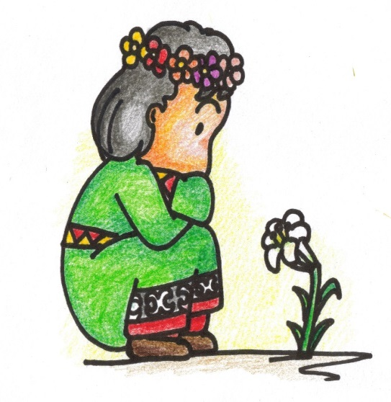
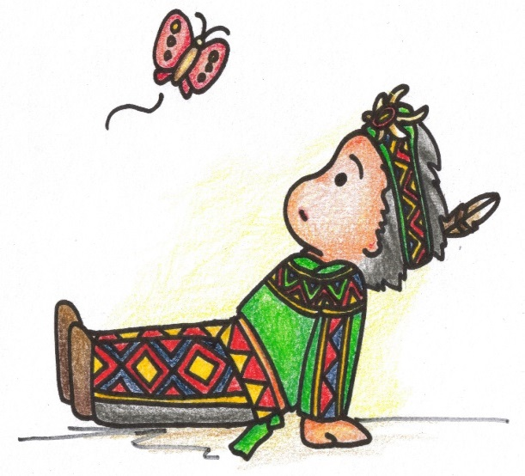
qinaljan
部落

Slide 6
sagaran
口社部落

Slide 7
djineljepan
安坡部落

Slide 8
valjulu
馬兒部落

Slide 9
sunciu
村 長

Slide 10
guciu
鄉 長

